Slide 1


môn: MĨ THuẬt
LỚP 1
Giáo viên: Lê Thị Diệu Lan

Slide 2
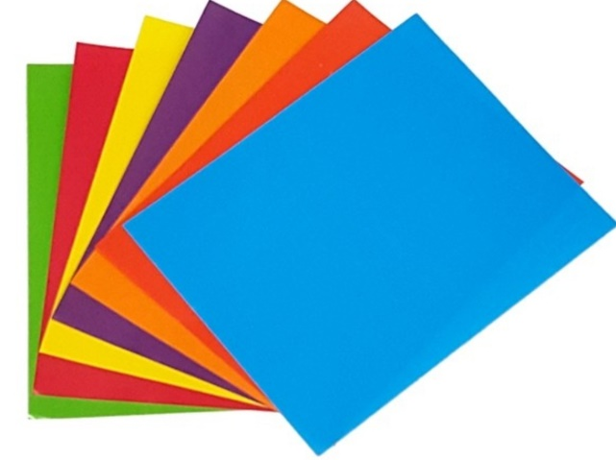
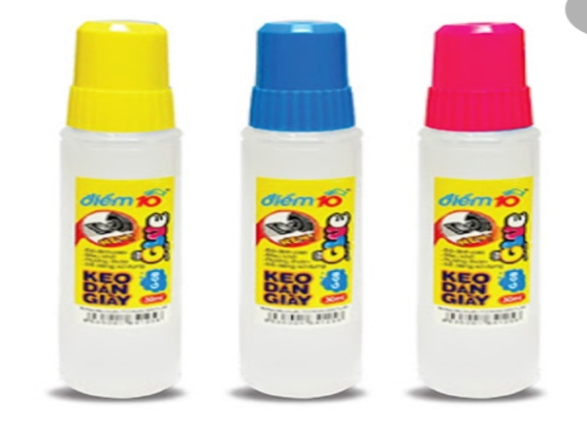
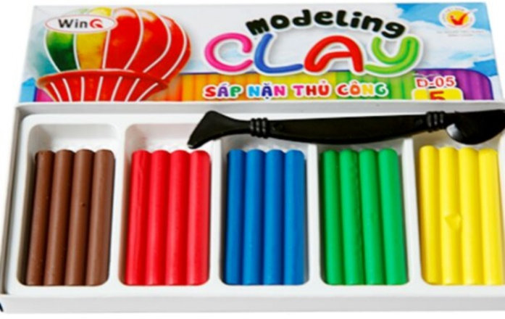
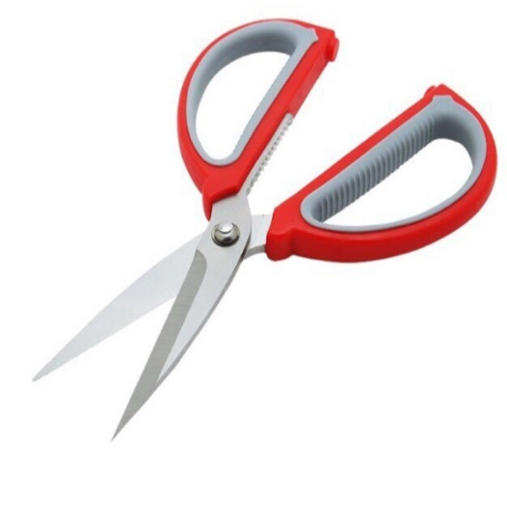
*Một số đồ dùng học tập

Slide 3
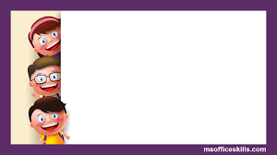
NGƯỜI THÂN CỦA EM
(tiết 2)

Slide 4
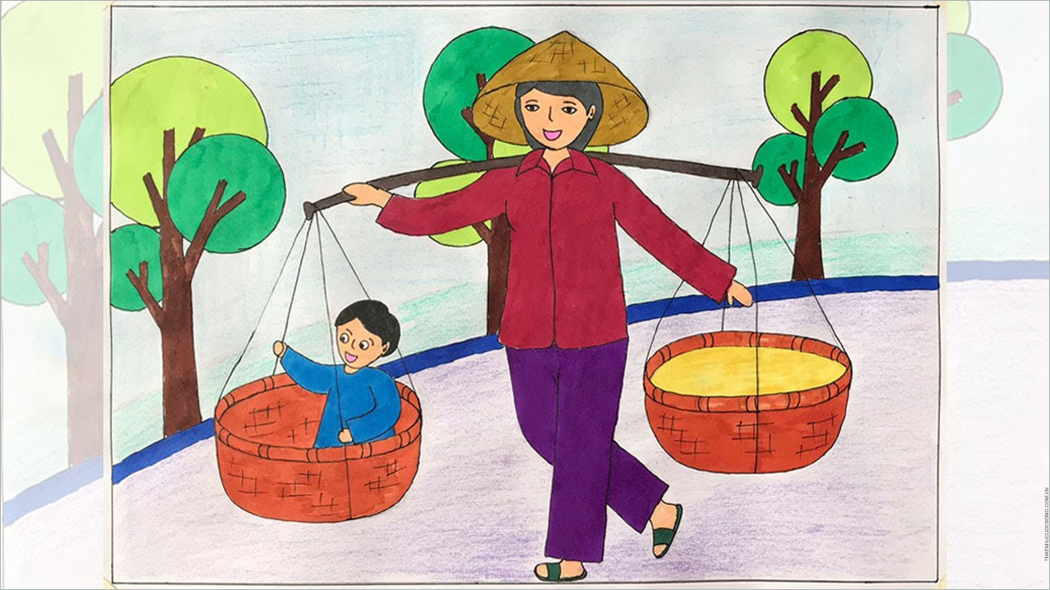
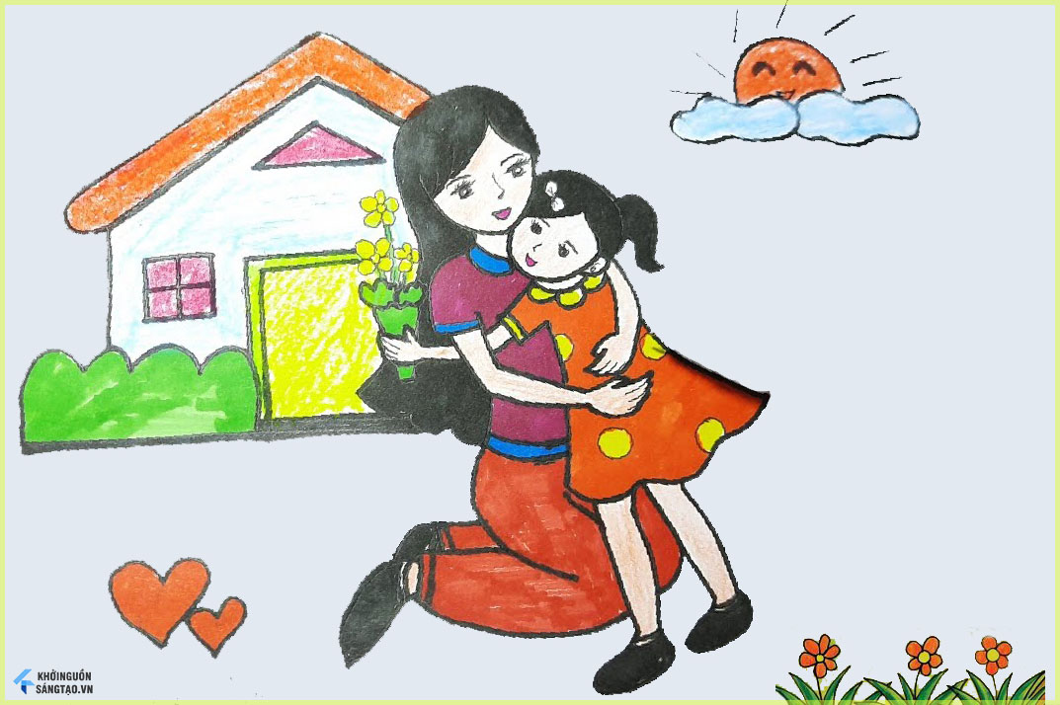
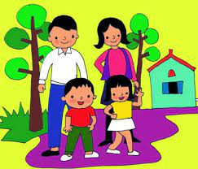
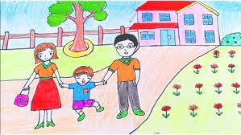
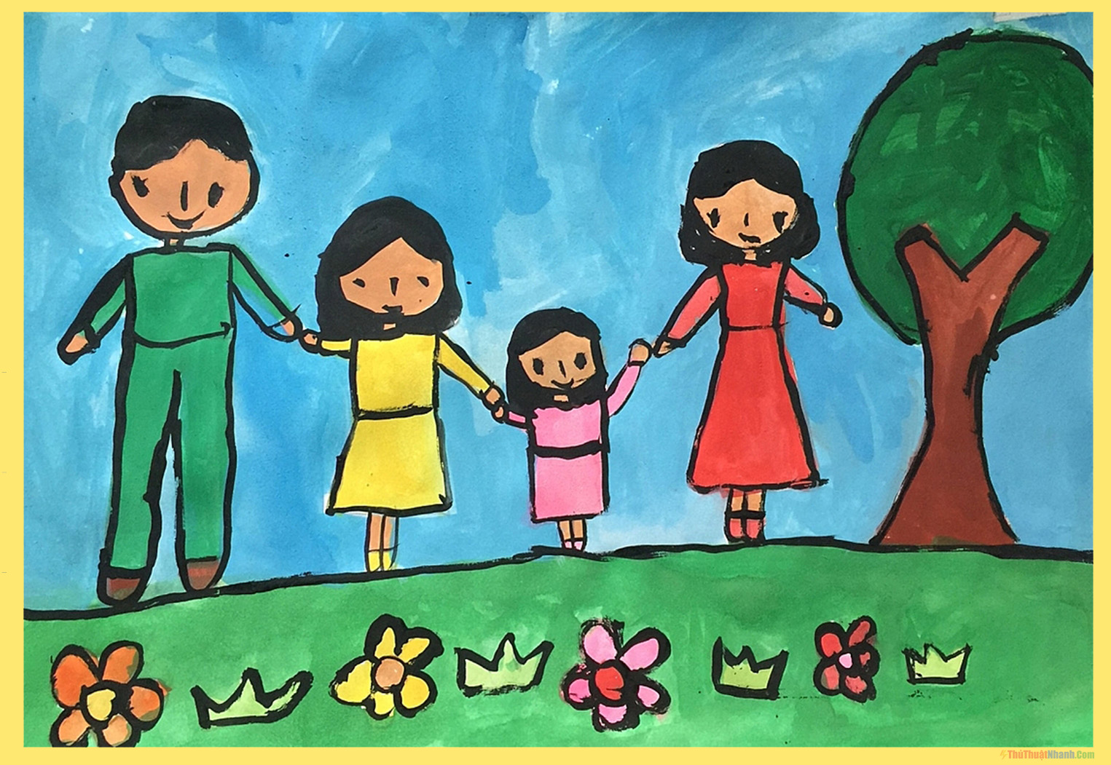
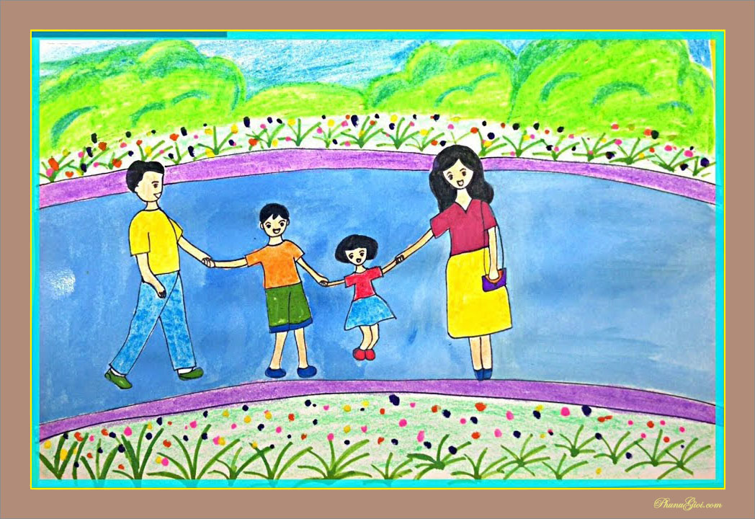

Slide 5

Dặn dò:
- Chuẩn bị giấy A4, màu vẽ, giấy màu, hồ dán, đất nặn cho tiết sau làm thiệp tặng người thân

